Slide 1
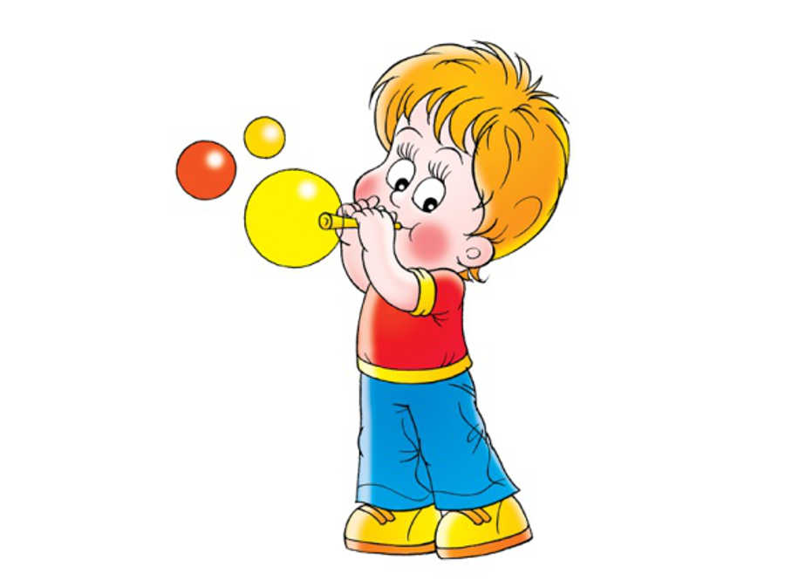
Привитие привычки к ЗОЖ через использование дыхательной гимнастики

Slide 2
Целевые ориентиры по ФГОС ДО
-у ребенка развита крупная и мелкая моторика;
-он подвижен, вынослив, владеет основными движениями, может контролировать свои движения и управлять ими;
-имеет начальные представления о ЗОЖ, воспринимает ЗОЖ как ценность

Slide 3
Анализ заболеваемости 2015-2016 гг
Месяц Пропущено по болезни
Сентябрь 9.1%
Октябрь 8.7%
Ноябрь 9.7%
Декабрь 11.1%
Январь 10%
Февраль 12.3%
Март 7.8%
Апрель 6.5%
Май 5.6%
Средний показатель заболеваемости детей 8.9%. В основном заболевшим поставлен диагноз ОРВИ, 2 человека относятся к ЧБД.

Slide 4
Польза дыхательных упражнений:
-дыхательную мускулатуру;
-развивают подвижность грудной клетки;
-способствуют углублению дыхания и устойчивости ритма дыхания, увеличению жизненной емкости легких;
-способствуют полноценному физическому развитию детей;
-являются профилактикой заболеваний дыхательной системы;
-вызывают положительные эмоции при выполнении.

Slide 5
Цель: повышение общего жизненного тонуса ребёнка, рост сопротивляемости, закалённости и устойчивости детского организма к заболеваниям дыхательной системы (ОРВИ, тонзилит).

Slide 6
Содержание работы
Месяц | Дыхательные упражнения | Примечания
Сентябрь | Подуем на листочки Часики Мышки пищат
Октябрь | Греем руки Рубим дрова Раздуваем костер
Ноябрь | Кашка кипит Кто в домике живет? Гуси летят
Декабрь | Снежная буря Греем руки Потягуши
Январь | Обнимашки Хомячок Снегопад
Февраль | Воет метель Самолет
Март | Одуванчик Весенний аромат Кораблик
Апрель | Воздушные шары Пузыри На полянке
Май | Ветерок Подыши одной ноздрей Понюхаем цветы
Июнь | Птички Гуси шипят Вертушка
Июль | Пчелы Ветерок
Август | Жуки Собачка

Slide 7
Результаты работы
-многие дети научились делать глубокий вдох через нос;
-выпускать воздух из легких до конца;
- не держать рот открытым.

